Slide 1






Slide 2

Sé firme en tus actitudes y
perseverante en tu ideal

Slide 3

Pero sé paciente, no pretendiendo que todo te llegue de inmediato

Slide 4

Haz tiempo para todo, y todo lo que es tuyo, vendrá a tus manos en el momento oportuno

Slide 5
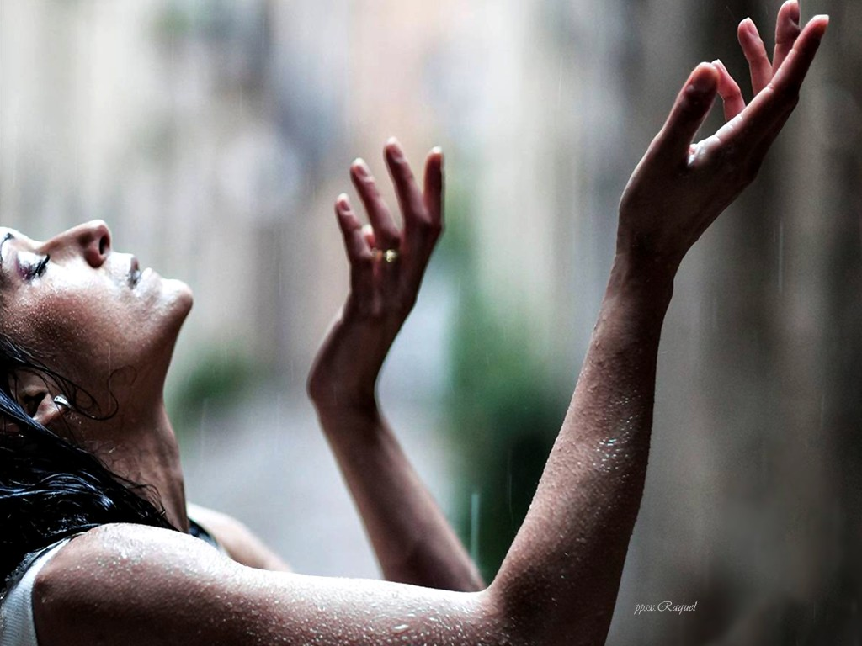
Aprende a esperar el momento exácto para recibir los beneficios que reclamas.

Slide 6

Espera con paciencia a que maduren los frutos para poder apreciar debidamente su dulzura

Slide 7

No seas esclavo del pasado
y los recuerdos tristes

Slide 8

No revuelvas una herida que
está cicatrizada

Slide 9

No rememores dolores y sufrimientos antiguos.
¡Lo que pasó, pasó!

Slide 10

De ahora en adelante procura construir una vida nueva, dirigida hacia lo alto y camina hacia delante, sin mirar hacia atrás.

Slide 11

Haz como el sol que nace cada día, sin acordarse de la noche que pasó.

Slide 12

Sólo contempla la meta y no
veas que tan difícil es alcanzarla.

Slide 13

No te detengas en lo malo que has hecho; camina en lo bueno que puedes hacer

Slide 14

No te culpes por lo que hiciste, más bien decídete a cambiar

Slide 15

No trates que otros cambien; sé tú el responsable de tu propia vida y trata de cambiar tú.

Slide 16
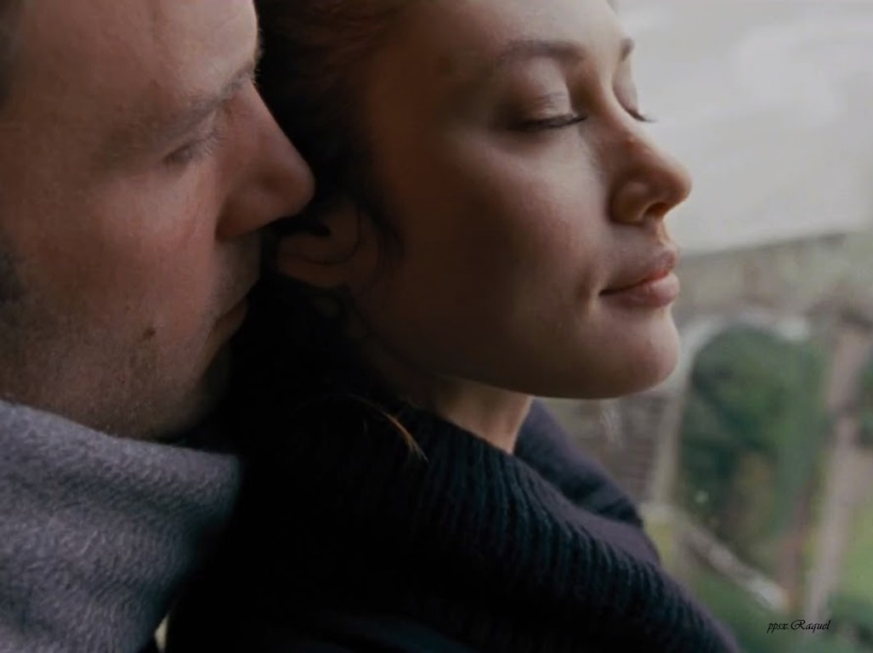
Deja que el amor te toque y no te defiendas de él.

Slide 17

Vive cada día, aprovecha el pasado para bien y deja que el futuro llegue a su tiempo.

Slide 18

No sufras por lo que viene, recuerda
que “cada día tiene su propio afán”.

Slide 19
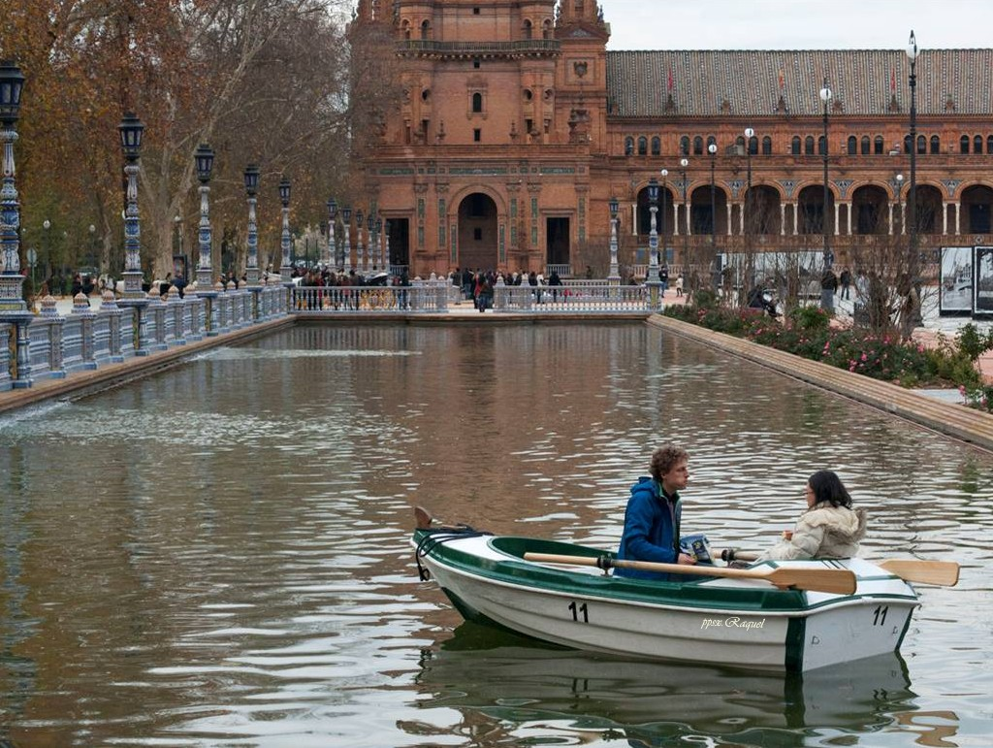
Busca a alguien con quien compartir tus luchas hacia la libertad; una persona que te entienda, te apoye y te acompañe en ella.

Slide 20

Si tu felicidad y tu vida dependen de otra persona, despréndete de ella y ámala, sin pedirle nada a cambio.

Slide 21

Aprende a mirarte con amor y respeto, piensa en ti como en algo precioso

Slide 22

Desparrama en todas partes la alegría que hay dentro de ti

Slide 23

Que tu alegría sea contagiosa y viva para expulsar la tristeza de todos los que te rodean.

Slide 24

La alegría es un rayo de luz que debe permanecer siempre encendido, iluminando todos nuestros actos y sirviendo de guía a todos los que se acercan a nosotros

Slide 25
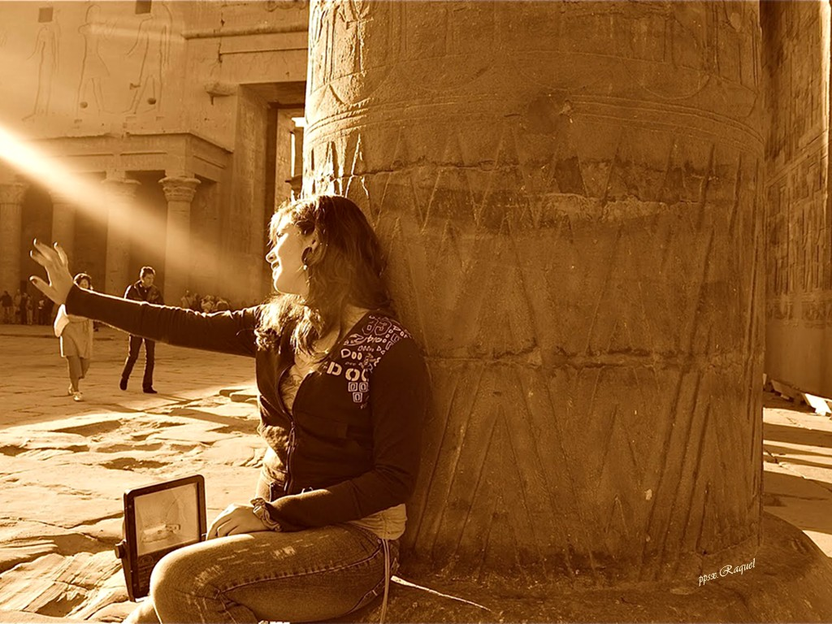
Si en tu interior hay luz y dejas abiertas las ventanas de tu alma, por medio de la alegría, todos los que pasan por la calle en tinieblas, serán iluminados por tu luz.

Slide 26
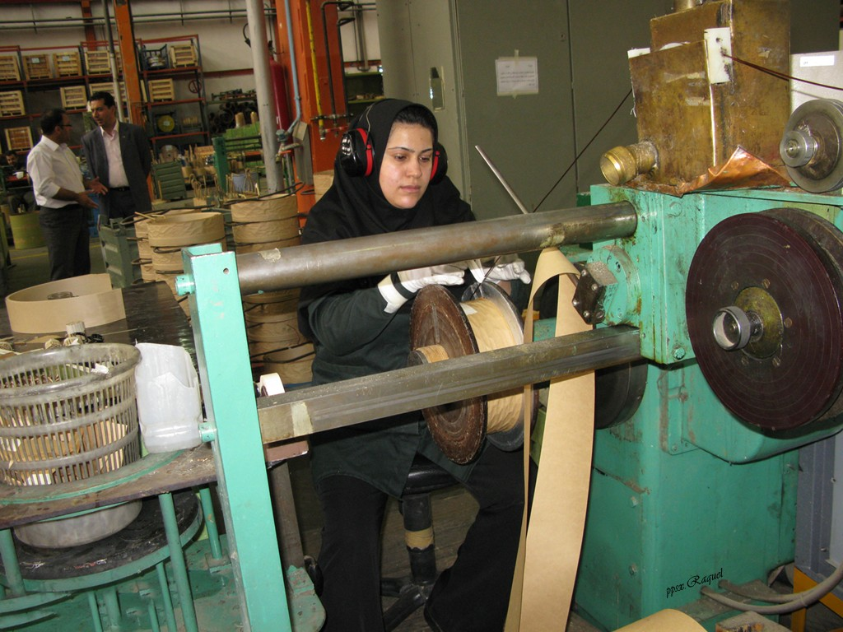
Trabajo es sinónimo de nobleza

Slide 27

No desprecies el trabajo que te toca realizar en la vida.

Slide 28
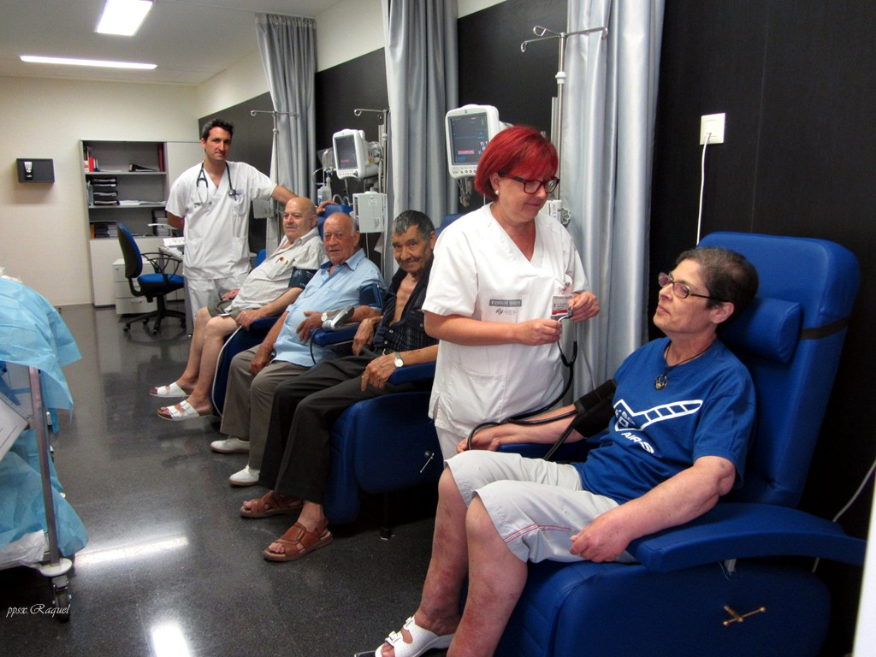
El trabajo ennoblece a aquellos que lo realizan con entusiasmo y amor

Slide 29

No existen trabajos
humildes

Slide 30

Sólo se distinguen por ser bien o mal realizados

Slide 31

Da valor a tu trabajo, cumpliéndolo con amor y cariño y así te valorarás a ti mismo

Slide 32

Dios nos ha creado
para realizar un sueño

Slide 33

Vivamos por él,
intentemos alcanzarlo

Slide 34

Pongamos la vida en ello y si nos damos cuenta que no podemos, quizás entonces necesitemos hacer un alto en el camino y experimentar un cambio

Slide 35

Así, con otro aspecto, con otras posibilidades y con la gracia de Dios, lo haremos

Slide 36

No te des por vencido, piensa que si Dios te ha dado la vida, es porque sabe que tú puedes con ella

Slide 37
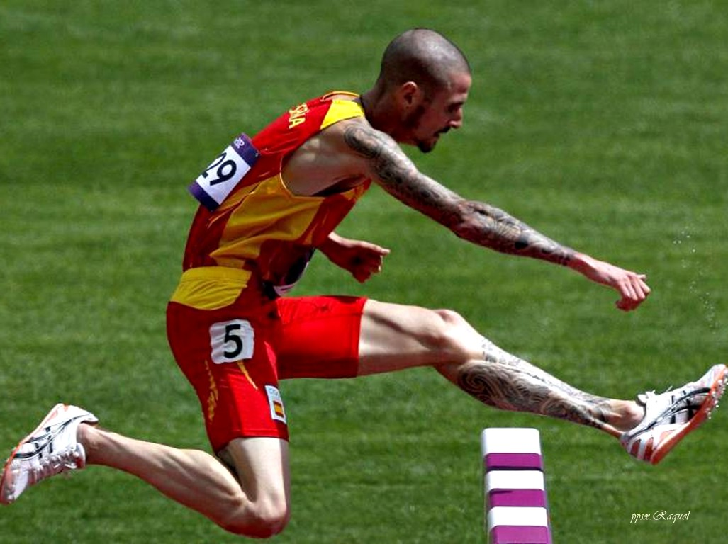
El éxito en la vida no se mide por lo que has logrado, sino por los obstáculos que has tenido que enfrentar en el camino.

Slide 38

Tú y sólo tú escoges la manera en que vas a afectar el corazón de otros y esas decisiones son de lo que se trata la vida

Slide 39

“Que este día sea el mejor de tu vida".

Slide 40


Texto : Mahatma Ghandi
Música :Adele - Someone Like You

Slide 41




Accede a la sección que desees desde aquí:
PPS Exclusivos
Dedicatorias | Fechas Especiales | Graciosos | Historia y arte | Lugares | Musicales
Naturaleza y Ciencias | Política | Reflexión | Religiosos | Románticos | Salud
Si deseas recibir pps periódicamente en tu correo electrónico subscríbete aquí:

